Slide 1
Quantificação de Escherichia coli nos principais mananciais de abastecimento do município de Mariana-MG
Isabel Francisco de Araújo Reis
Maíra Vieira da Silva
Rubhia Marianna Maciel de Morais
Wisnner Márcio das Dores Conceição

Slide 2
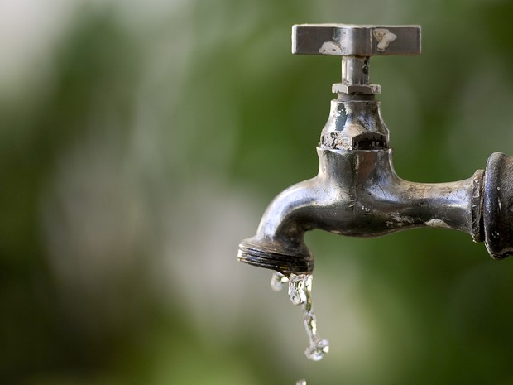
Introdução
Usos da água
Abastecimento
Geração de energia
Irrigação
Navegação
Aquicultura
Recreação
Harmonia paisagística

Slide 3
Introdução
Água e doenças - Transmissão
Ingestão de água contaminada
Contato direto com a pele humana

Slide 4
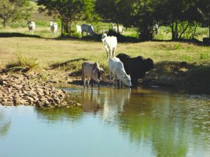
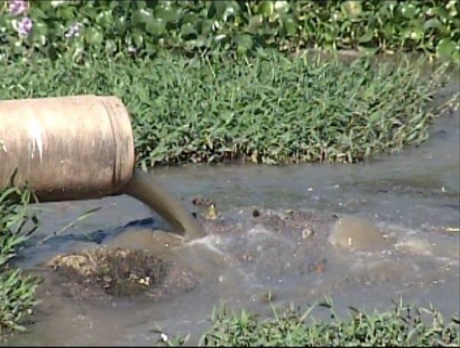
Introdução
Importância da utilização de bioindicadores
Indicativo de contaminação por outros patógenos
Presença de Escherichia coli pode indicar:
Despejo de esgoto fecal
Presença de animais domésticos
Criação rural
Assoreamento
Presença de patógenos como Cryptosporidium e Giardia

Slide 5
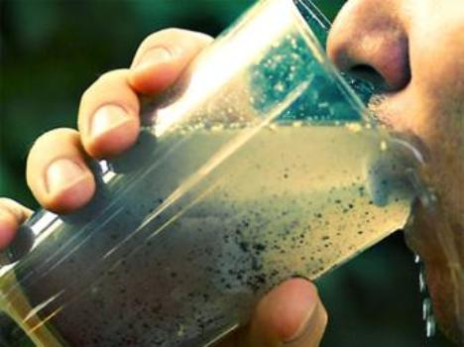
Introdução
Cryptosporidium e Giardia
Transmissão
Ingestão de água contaminada,
Contato direto com fezes contaminadas
Alimentos contaminados
Sintomas
Diarréia

Slide 6
Introdução
PORTARIA Nº 2.914 Do ministério da saúde
Art. 31. Os sistemas de abastecimento e soluções alternativas coletivas de abastecimento de água que utilizam mananciais superficiais devem realizar monitoramento mensal de Escherichia coli no(s) ponto(s) de captação de água.
§ 1º Quando for identificada média geométrica anual maior ou igual a 1.000 Escherichia coli/100mL deve-se realizar monitoramento de cistos de Giardia spp. e oocistos de Cryptosporidium spp. no(s) ponto(s) de captação de água.

Slide 7
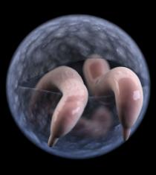
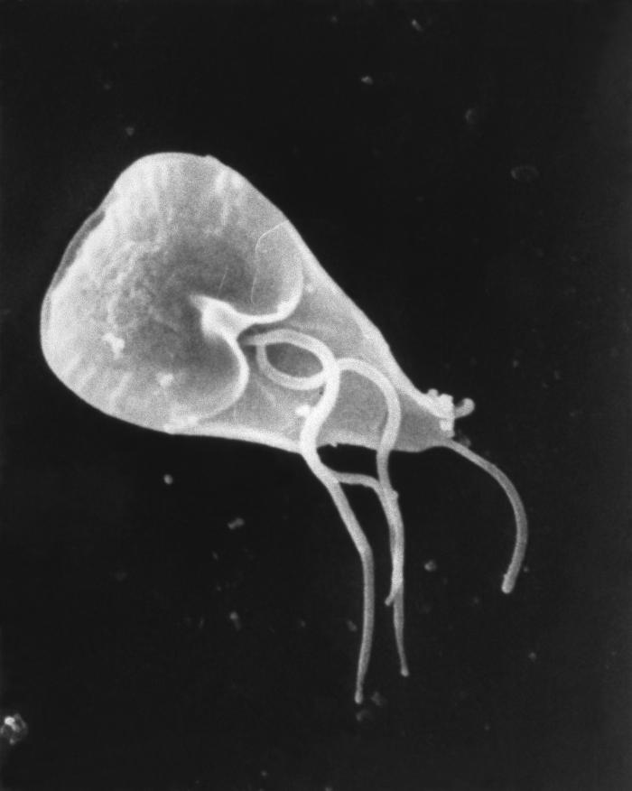
Introdução
Desafios para o monitoramento de Cryptosporidium e Giardia

Slide 8
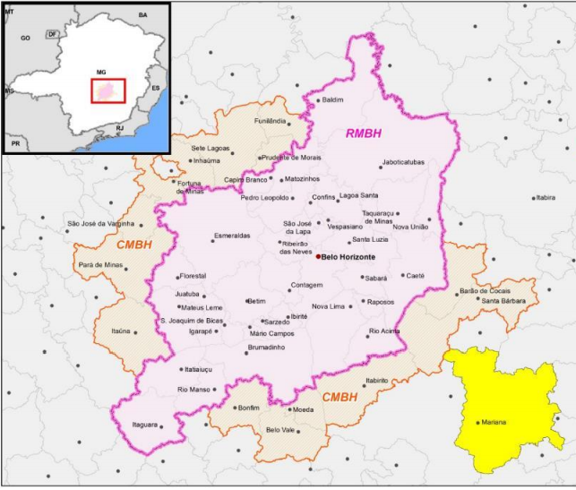
Localização do Município de Mariana

Slide 9
Introdução
Importância da quantificação de Escherichia coli para o sistema de abastecimento de Mariana
Recomendação da Portaria N⁰ 2.914 do Ministério da Saúde
Controle da qualidade da água bruta que chega do manancial no contexto do abastecimento
Valorização do servidor com formação técnica

Slide 10
Introdução
O sistema de abastecimento público de Mariana
Possui 4 Estações de Tratamento de Água (ETA’s) – 65% da população recebe água com tratamento convencional
Restante da população: desinfecção simples

Slide 11
Metodologia
Amostras de água coletadas mensalmente por um período de 12 meses nos córregos:
Córrego Banca do Rego
Córrego do Seminário
Córrego Cristal
Córrego Taquara Queimada
Córrego Del Rey
Córrego Maquiné
Córrego Matadouro
Ribeirão Belchior

Slide 12
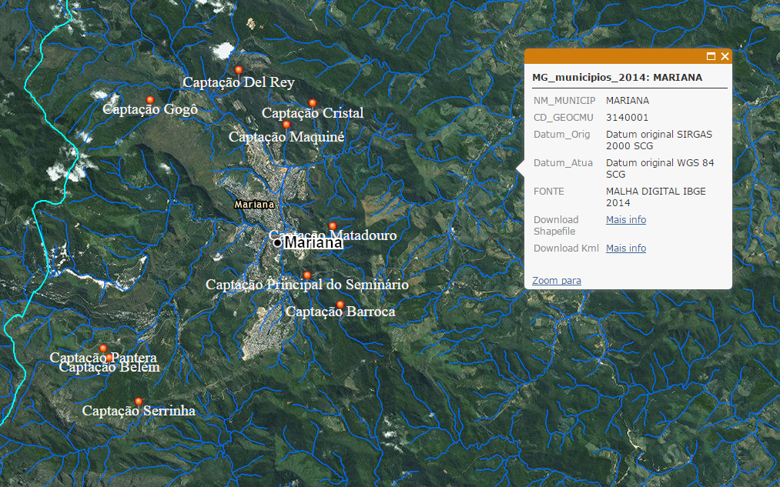
Pontos de coleta no Município de Mariana
Figura 1 - Pontos de amostragem de água bruta no município de Mariana-MG
Fonte: Instituto Prístino (2017)

Slide 13
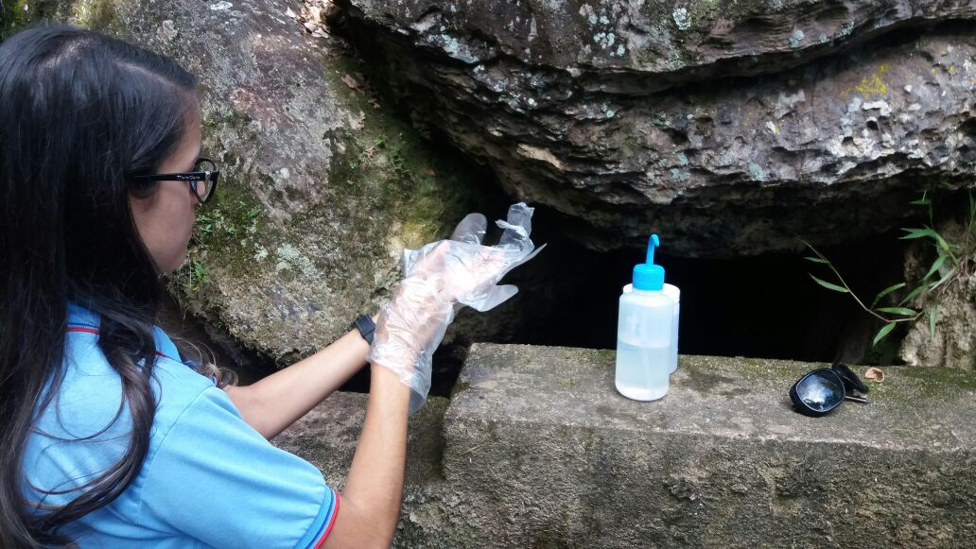
Metodologia

Slide 14
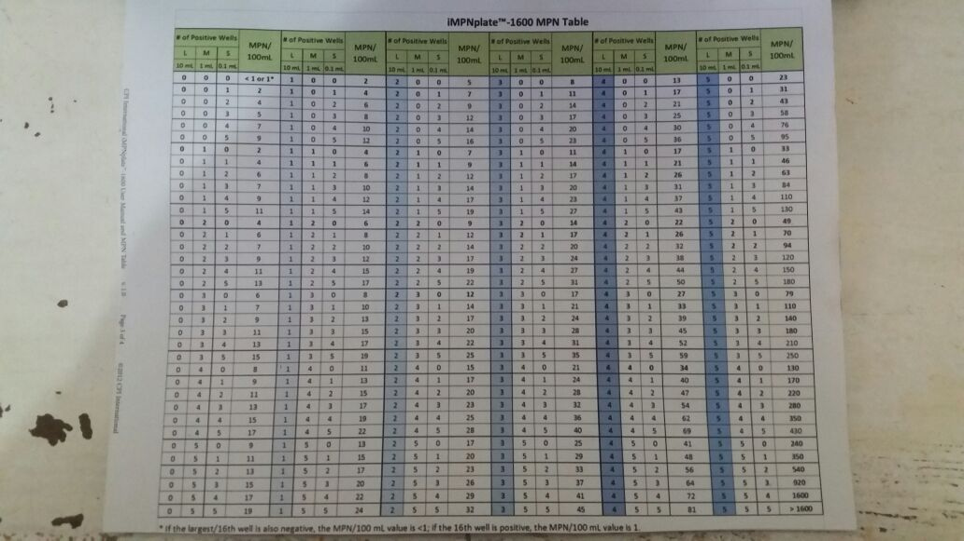
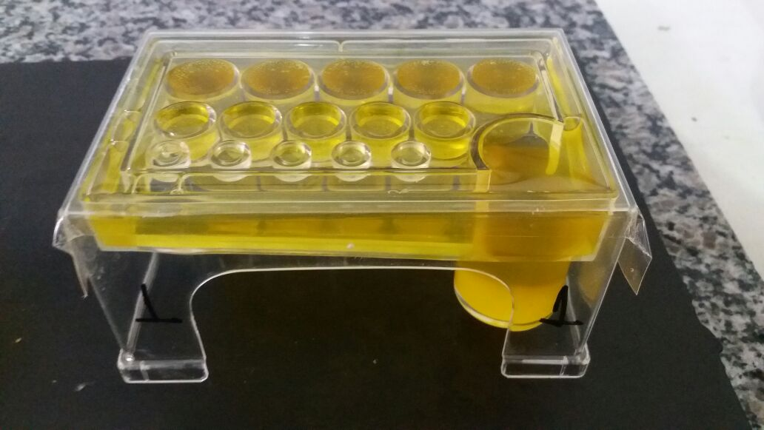
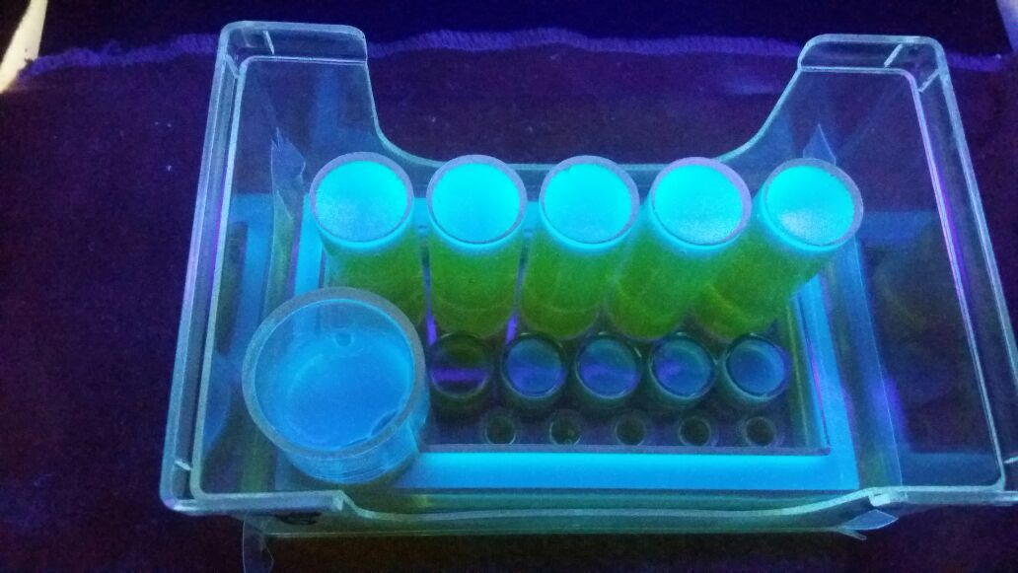
Metodologia
Procedimento laboratorial
Método do substrato cromogênico

Slide 15
Resultados e Discussão
Quantificação de Escherichia coli por 100 mL

Slide 16
Resultados e Discussão
Quantificação de Escherichia coli por 100 mL

Slide 17
Resultados e Discussão
Quantificação de Escherichia coli por 100 mL

Slide 18
Resultados e Discussão
Quantificação de Escherichia coli por 100 mL

Slide 19
Resultados e Discussão
Quantificação de Escherichia coli por 100 mL

Slide 20
Resultados e Discussão
Quantificação de Escherichia coli por 100 mL

Slide 21
Resultados e Discussão
Quantificação de Escherichia coli por 100 mL

Slide 22
Resultados e Discussão
Quantificação de Escherichia coli por 100 mL

Slide 23
Resultados e Discussão
Quantificação de Escherichia coli por 100 mL

Slide 24
Resultados e Discussão
Quantificação de Escherichia coli por 100 mL

Slide 25
Resultados e Discussão
Captação | E.coli (NMP/100 mL)
Pantera | 45,7
Belém | 10,4
Principal do Seminário | 95,5
Barroca | 55,4
Cristal | 29,1
Gogô | 39,0
Del Rey | 15,5
Maquiné | 37,0
Matadouro | 43,3
Serrinha | 30,8

Slide 26
Conclusão
Associar o monitoramento de Escherichia coli ao de Cryptosporidium e Giardia é um grande avanço para a segurança da água de consumo de Mariana.
Nos mananciais de água do município de Mariana não há necessidade de realizar o monitoramento de Cryptosporidium spp. e Giardia spp.

Slide 27
Água é saúde! Obrigada pela atenção!

